Slide 1
Prosjektsøknadsmodulen - Opplæring Prosjektøkonom
September 2023

Slide 2
Agenda
1
Velkommen
2
Formål
3
Hva blir nytt i rollen som Prosjektøkonom når søknadsmodulen tas i bruk
4
Systemopplæring
5
Brukerstøtte og veien videre

Slide 3
Formål
Sikre at prosjektøkonomene får en klar forståelse av prosesser og rutiner i prosjektsøknadsmodulen i Unit4
Gi prosjektøkonomer en grundig demonstrasjon av prosjektsøknadsmodulen
Gjøre prosjektøkonomene i stand til å utarbeide søknadsbudsjett i prosjektsøknadsmodulen

Slide 4
Hva blir endringen?
I DAG | HVA FÅR VI
Uendret: Interne prosesser for godkjenning av oppstart søknadsprosess
Registrering av søknad: Ingen registrering i system | Registrering og prosessering av søknad i Unit4
Budsjettmaler i Excel Fortrinnsvis PØ (i dialog med PL) men blir også gjort av PL eller andre | Budsjettmaler i Unit4 PØ (fagpersonen) som jobber med
Sjekkliste Manuelt dokument som må skrives ut og signeres Skal arkiveres i ePhorte | «Sjekkliste» integrert i, og lagres i, systemet Må fylles ut og godkjennes før søknad
Ved tilslag: Registrering av prosjekt | Ved tilslag: Data fra søknad overføres til prosjektmodul
ENDRING
I dag
Hva får vi?
Komplett oversikt over søknader og resultat
Habilitet, faglig interesse og risiko vurdert og dokumentert på alle søknader
Data fra søknad brukes flere ganger

Slide 5
Hva får vi ikke i/fra Unit4
Prosess for «søknad»/budsjettering av EVUBEV
Budsjettering for konsortier
NFR rapport for konsortium
Oppdragsprosjekt har ikke finansieringsregler (budsjettmal)
Timepriser er ikke innebygd i systemet
MEN: Prisliste oppdrag viser nå både timepris og dagspris Oppdragspriser 2023 og 2024

Slide 6
BOTT-roller i prosjektsøknadsprosessen (og modulen)
Søknadsregistrerer
Denne rollen er startpunktet for den digitale prosessen. Rollen vil innehas av forskningsrådgiver eller prosjektøkonom (evt. andre)
Prosjektøkonom
Denne rollen er selve navet i løsningen.
Lager budsjettet i systemet, i samarbeid med prosjektleder og ledelse
Kostnadsgodkjenner
Denne rollen godkjenner budsjettene som inngår i prosjektsøknadene, og godkjenner samtidig bekreftelsesspørsmålene.
Dette er en av mange oppgaver som denne prosessrollen har i forhold til budsjettdisponering.
Kilde: BOTT, rollekombinasjoner

Slide 7
Prosjektøkonom som søknadsregistrerer
Prosjektøkonom har rollen Søknadsregistrerer
inkludert i rollen sin som prosjektøkonom
Vi må prøve å snakke om at når en søknad registreres (første gang) gjøres det av rollen Søknadsregistrerer
Uansett om det gjøres av en prosjektøkonom eller noen som har kun denne rollen
Ved registrering av søknad kan den som også har rollen som prosjektøkonom velge 2 registreringsmåter
Veiviser – som gjennomgått for Søknadsregistrerere
Utfylling direkte i faner (der hvor dataene fra veiviser ellers legger seg)
Det siste kan kanskje oppleves noe lettere (mer fleksibelt) men blir en smakssak

Slide 9
Systemdemo – Prosjektøkonomens rolle i Unit4 Søknadsmodul

Slide 10
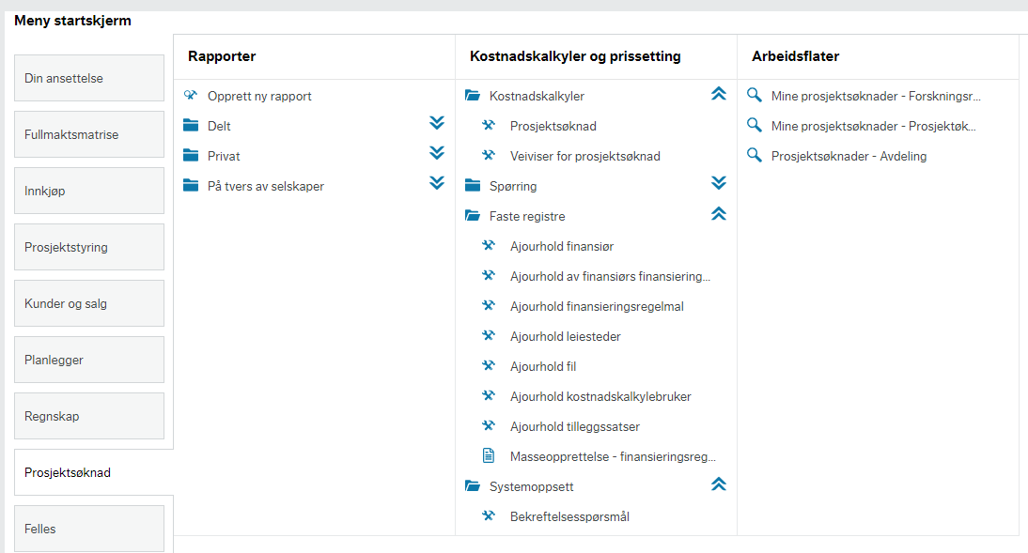
Søknadsregistrering via veiviser
Blir ikke gjennomgått her
se eget kurs for søknadsregistrerere

Slide 11
Søknadsregistrering – direkte i faner

Slide 12
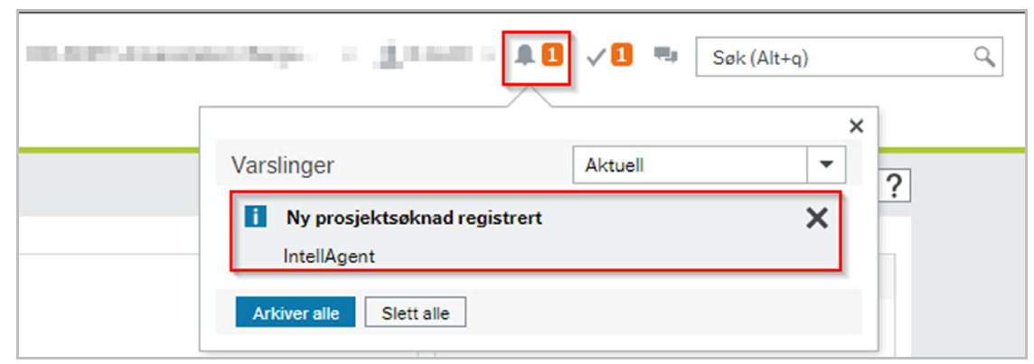
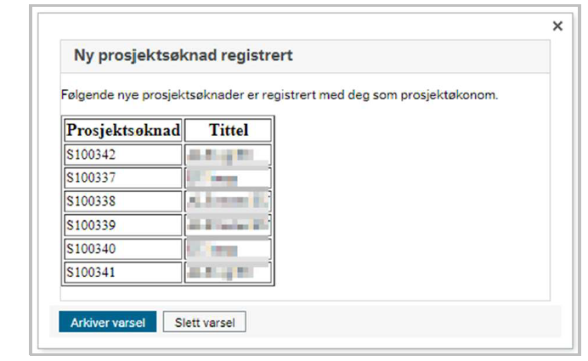
Hvordan vet du at det er nye søknader?
Varsel om nyopprettet prosjektsøknad som du er PØ for

Slide 13
Start ny søknad

Slide 14
Prosjektsøknad
Fanene Prosjekt og Informasjon har felt som er obligatoriske, og derfor må fylles ut
Fanene Kostnadsomveltning og Samarbeidspartnere fylles kun ut hvis aktuelt

Slide 15
Hva avviker evt. fra veiviser
Kan være mulig å starte direkte med Forhandlingsversjon
Skal jo ikke gjøres, men har man f.eks. allerede fått kontraktsutkast kan dette være fornuftig
MEN hvis det gjøres må man også
angi «tildelt start- og sluttdato» – noe som ellers bekreftes når søknad kopieres til forhandling
Velge riktig versjon av finansieringsregel (en annen kunne vært aktiv når foregående «søknad» ble etablert)
Hvis PØ er søknadsregistrerer kan bekreftelsesspørsmål avventes
MEN – selvfølgelig lurt å få avklart så raskt som mulig, slik at man ikke gjør masse arbeid som ikke burde vært gjort

Slide 16
Sentral Egenfinansiering
Husk – Sentral egenfinansiering (SENTEGEN) er en «finansiør»
Skal registreres som finansiør
Kalkyle etableres og det skal budsjetteres
Finansieringsregelen har 0% dekning av indirekte kostnader

Slide 17
Budsjettering
Åpne budsjett
NB – ikke gå tilbake til startsiden via lenke, bruk «ny lasting»

Slide 18
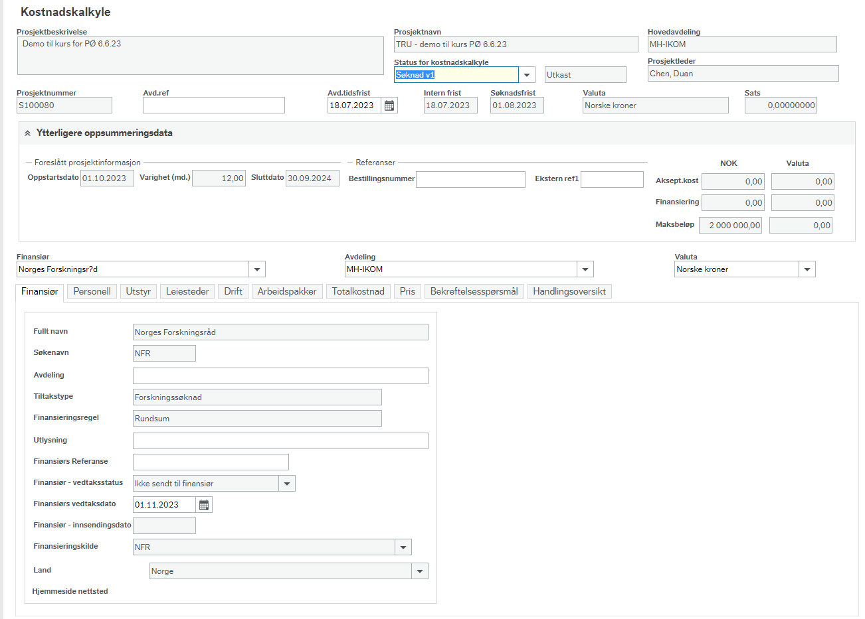
Informasjon
Gjennomgå info, og komplementer hvis kjent/nødvendig

Slide 19
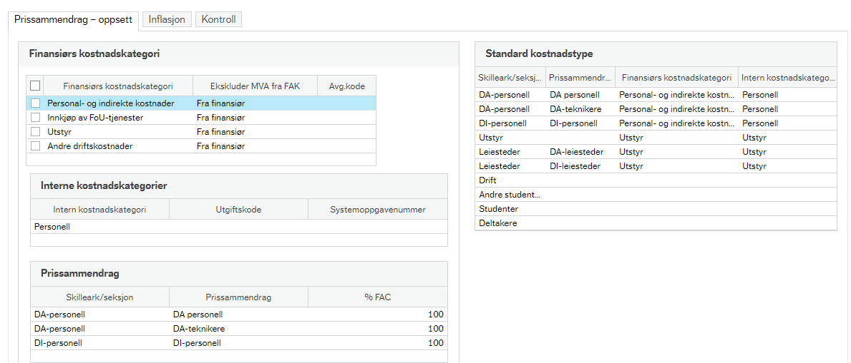
Om finansieringsmaler (budsjettmaler)
Oppbygd av 3 «elementer»
Finansiørs kostnadskategori - hvordan ser finansiørs «søknadsskjema» ut?
Interne kostnadskategorier - hvordan inndeler NTNU vårt prosjektbudsjett/-regnskap?
Prissammendrag - hvor skal budsjettet vises i sammendraget (Pris-fanen)?
Ved budsjettering får man ofte forslag
men uansett må man kontrollere om det er riktig/fornuftig
Eksempel fra NFR
NFRs 4 kategorier

Slide 20
Prosjektår
Prosjektsøknadsmodulen jobber etter prosjektår (ikke kalenderår)
Eksempel
(Forventet) prosjektstart 1.10.2023
Prosjektets sluttdato 30.9.2026
Søknadsmodulen har da
År 1 1.10.23 – 30.9.24
År 2 1.10.24 – 30.9.25
År 3 1.10.25 – 30.9.26
4 kalenderår involvert (2023, 2024, 2025 og 2026)
Dette hensyntas
i NFR-rapport (i søknadsmodulen)
Ved konvertering fra søknadsmodul til BOAPRO (prosjektbudsjett)

Slide 21
Personalkostnader
Navn
Eksisterende eller ikke? Hvis nei – se info til høyre
Rolle
NB – hvis uten rundsum (NFR) velg _U
Regulativ – alltid 1, MEN må være utfylt
Innsatsverdi
Hvis Årsverk angis andel (av helt årsverk)
100% i 3 år = 1,00 – ikke 3,00
Kostnadskalkyletype
DA = Rammelønnet (frikjøp eller timeføring)
DI = Prosjektlønnet (5-serien)

Slide 22
Personalkostnader – mer info om kostnad

Slide 23
Utstyr
Mindre utstyr
Utstyr som ikke skal aktiveres
Større utstyr
Utstyr som skal aktiveres
Anskaffelsesdato
Styrer periodiseringen i budsjettet (både i søknadsmodulen og senere i prosjektbudsjett)

Slide 24
Leiesteder
Vi har ingen liste over leiesteder – kun 1 «leiested» til å budsjettere på
Prisen er satt til 1,- krone
Men kan om ønskelig endres
Uansett om man endrer pris eller ikke
Det man registrerer/periodiserer er antall enheter

Slide 25
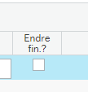
Periodisering av kostnader ved registrering
Leiestedskostnader og driftskostnader skal i utgangspunktet periodiseres manuelt ved registrering - pr. prosjektår
Men det er mulig å få flat periodisering
Heter «Periodiser» her
Heter «Endre fin.?» på Drift-fanen
Samme funksjonalitet

Slide 26
Driftskostnader
For NFR kan de falle inn i 2 kategorier
«Andre driftskostnader» hos NFR kan falle inn i 4 interne kategorier
De ulike interne kostnadskategoriene konverteres til ulike kontoer i BOAPRO

Slide 27
Driftskostnader - eksempel

Slide 28
Arbeidspakker – mulig å registrere
Det er mulig å registrere arbeidspakker i søknadsbudsjettet
Men tenk nøye gjennom om det er behov/ønskelig
Hvis aktuelt – må ha egne linjer for kostnader til hver arb.pakke
I dette tilfellet måtte f.eks. alt forbruksmateriell gå til 1 arb.pakke

Slide 29
Totalkostnad
Viser kostnader – pr. prosjektår
Antakelig ikke en fane som kommer til å bli brukt veldig mye
Pris er nok den mest relevante fanen
Linjene på denne fanen – og Pris-fanen - kan deles i 3 deler
DI-kostnader
«Direkte kostnader», som prosjektlønnede og driftskostnader (som antas å kjøpes eksternt)
DA-kostnader
«Samspillskostnader», lønnskostnader rammelønnede samt leiestedskostnader
Indirekte kostnader, som deles/vises som 2 (3) elementer
«Forskningsspesifikt tillegg» (Forskningssats)
Arbeidsplassats
NTNU (som andelsmessig) benytter ikke «Rundsumfinansierte elementer»
Vi har heller ikke lagt opp til bruk av «DI-leiesteder»

Slide 30
Pris-fanen
En veldig viktig fane
Det er summen i kolonnen «Finansiering» på denne fanen som tilsvarer vår inntekt (mottatt finansiering)
unntatt hvis det er et prosjekt med kostnadsomveltning

Slide 31
Pris-fanen – hvilken info har vi?
Totalkostnad
Tilsvarende som vi så på fanen Totalkostnad
Aksepterte kostnader
Normalt lik Totalkostnad
Unntak 1: EU hvor noe kan være ikke akseptert
Unntak 2: f.eks. hvis indirekte kostnader ikke dekkes
Finansiering
Beregnet finansiering av de ulike kostnadene
Må evt. justeres (ned på bidragspr.)
Sum finansiering på linjen Total skal samsvare med hva vi søker om
La hakene i kolonnen «Overskytende til TDI» stå slik de er.

Slide 32
Spesifisering av finansiering pr prosjektår
=
+
+

Slide 33
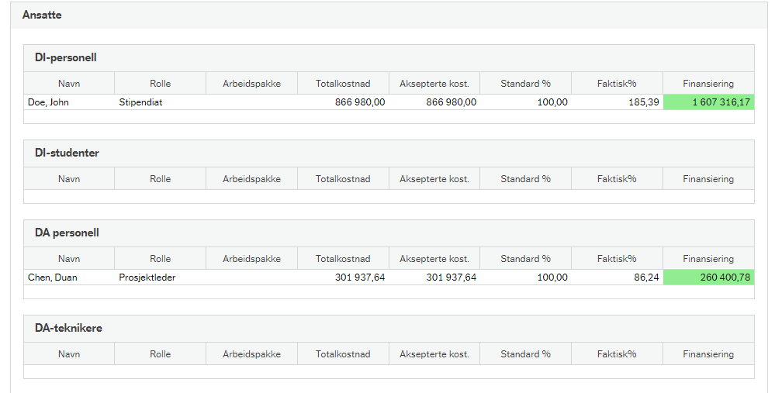
Spesifisering/detaljering
2 muligheter for å få denne infoen
Ekspandere alle relevante linjer Ekspandere enkeltlinjer
Alle relevante linjer
blir ekspandert

Slide 34
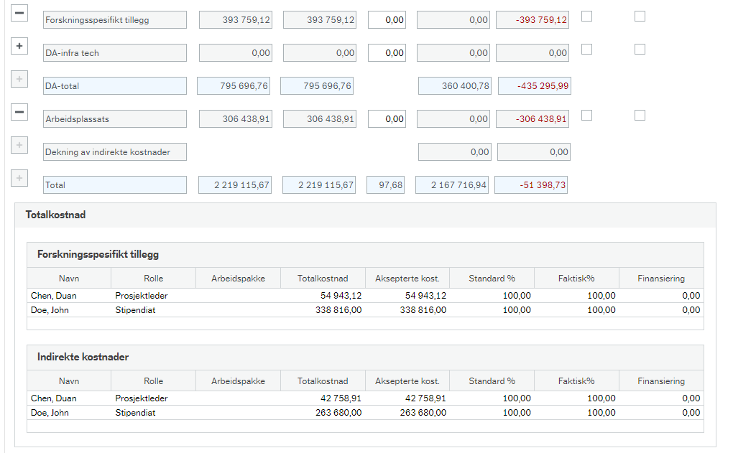
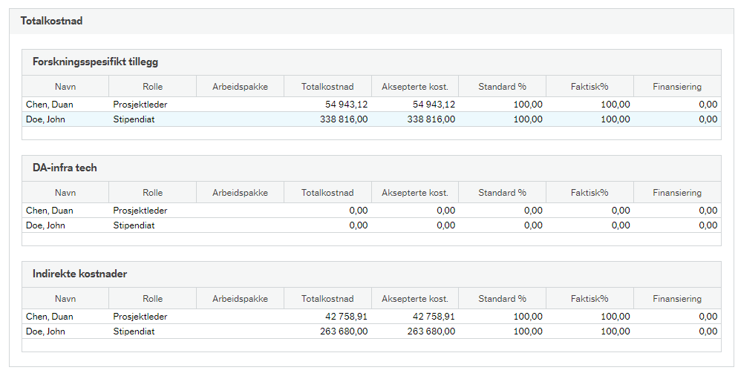
Personalkostnader – indirekte kostnader
På foregående side viste vi spesifikasjon av personalkostnader
MEN – spesifikasjonen (uansett måte) dekker jo kun de direkte kostnadene
Indirekte kostnader fremkommer på egne linjer

Slide 35
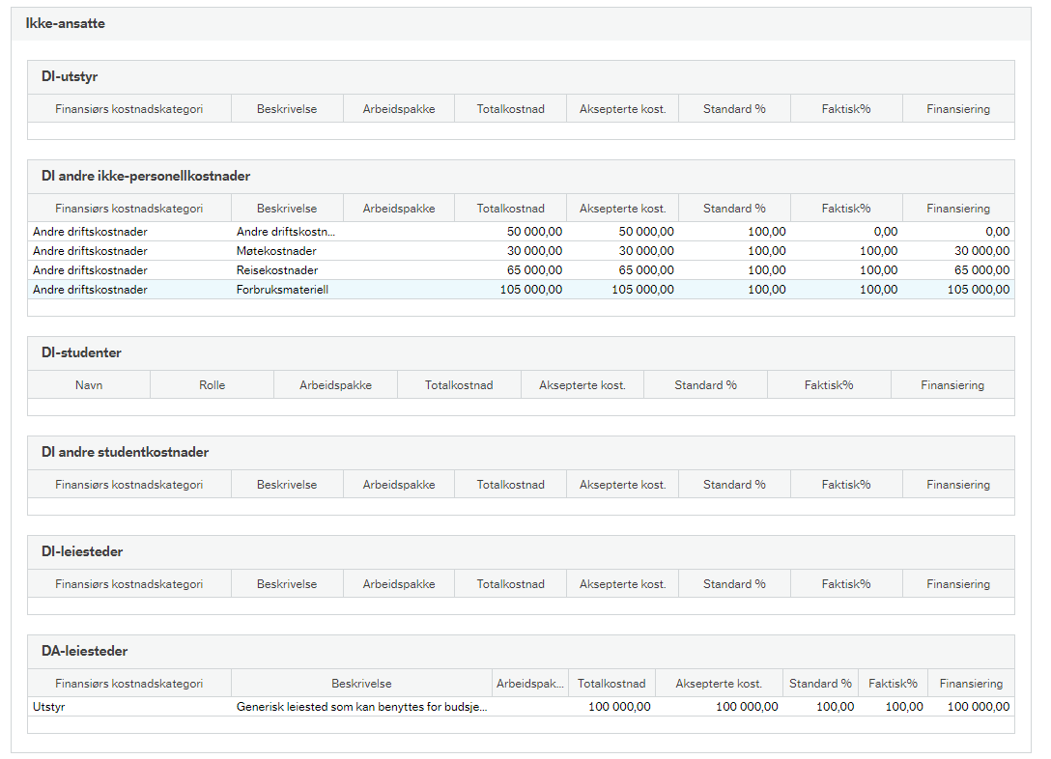
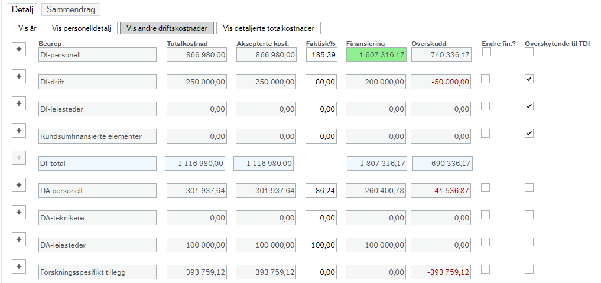
Andre kostnader
Samme prinsipp for andre kostnader

Slide 36
Arbeidspakker – registrering på budsjettlinjene
Registreres på detaljeringen i Prisfanen
Eksempel:
Tilsvarende for andre kostnadsgrupper

Slide 37
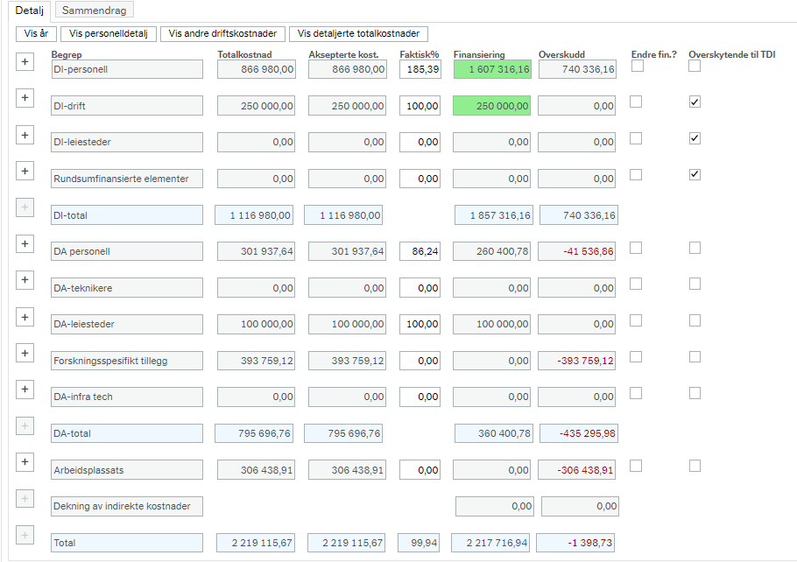
Pris (finansiering)
Som tidligere nevnt
Finansiering på Pris-fanen skal tilsvare det vi søker om

Slide 38
Men først – rundsum (NFR)
NFRs rundsum-satser er innarbeidet i malen
Hele rundsummen legges som finansiering (pris) på linjene for direkte personalkostnader
Pris indirekte kostnader (for de det beregnes rundsum for) settes til 0
Hver gang det lagres beregnes rundsum på nytt
Ikke bruk tid på å regulere pris på personale som er rundsumfinansiert

Slide 39
Pris – regulering til søknadsbeløp
Normalt regulerer vi Finansiering
På EU-prosjekter regulerer vi Aksepterte kostnader (kolonne 2)
Dette for å få korrekt beregning av finansierte indirekte kostnader (25%)
Ved kostnadsomveltning hentes finansiering fra fanen Kostnadsomveltning

Slide 40
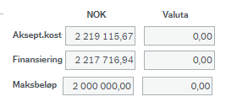
Pris – regulering til søknadsbeløp
Eksempel
Vi må altså regulere pris (finansiering) slik at summen blir lik (eller under) 2.000.000
Dette gjøres ved å regulere finansiering på de enkelte linjene
NB: Rundsum personalkostnader kan ikke reguleres, jfr. at disse beregnes ved hver lagring
I eksempelet over ser vi - etter beregning av rundsum - kunne finansieringen vært 2.217.717
Men vi kan kun søke om 2.000.000
Vi må redusere finansieringen med 217.717

Slide 41
NTNU – andelsmessig prinsipp
Siden NTNU benytter andelsmessig prinsipp er det ikke avgjørende hvilken pris vi setter på de ulike linjene
Enkleste måte er å justere på sum-linje (unntatt personal (rundsum))

Slide 42
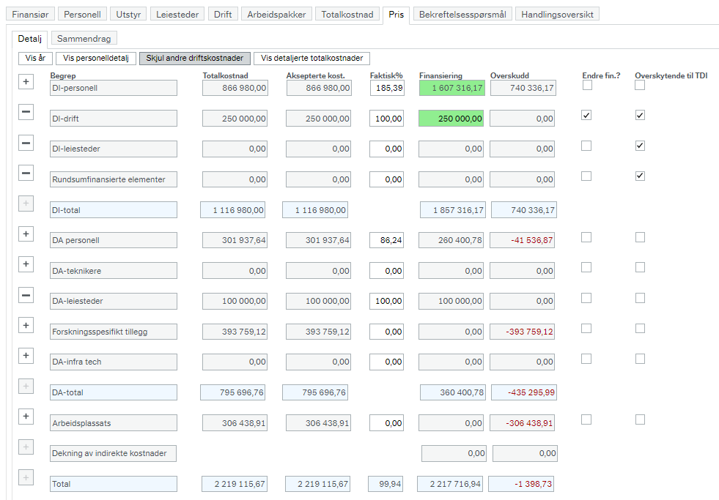
Alternativt mer detaljert justering

Slide 43
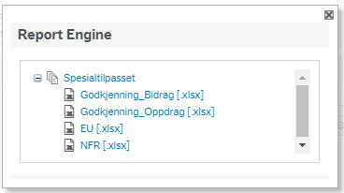
Rapporter
NFR-rapport
EU-rapport
Godkjenningsrapport bidrag
Godkjenningsrapport oppdrag
Prosjektøkonom bør kjøre ut, og kontrollere, de rapportene som er aktuelle før kalkylen sendes til kostnadsgodkjenner

Slide 44
Godkjenningsrapport
Tilsvarer (omtrent) «Samspill BOA – BFV» fra Excel-mal
Har bekreftelsesspørsmålene (svarene på disse) som egen fane
Tanken er at kostnadsgodkjenner skal kjøre riktig versjon av rapporten
Og basert på dette ha nok informasjon til å godkjenne (eller avvise) at søknad sendes
Inneholder disclaimere (angivelse av hva BDM går god for)
Bidrag
Oppdrag

Slide 45
Godkjenningsrapport bidrag
Viser altså økonomiske data for hele NTNU
Viser også – hvis aktuelt – hvor mye det totalt søkes om, og hvor stor andel NTNU i tilfelle har
Vi klarer ikke å skille mellom egne eller andres leiested i budsjetteringen
MEN – eget leiested kan registreres manuelt her
Øker derved nettobidraget for instituttet

Slide 46
Bekreftelsesspørsmål i rapport

Slide 47
NFR-rapport – kun for NTNU samlet
Prosjektår (2 år/24 mndr) er fordelt på 3 kalenderår (etter beste evne)
Må evt. justeres manuelt
Siden vi ikke hadde lagt inn arbeidspakke på kostnadene er alt plassert i arb.pakke 1

Slide 48
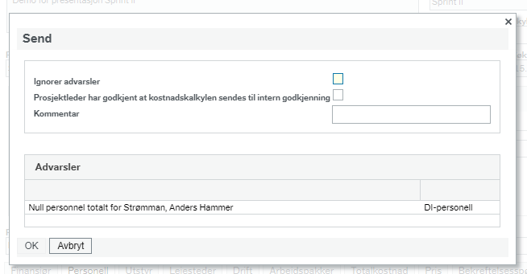
Bekrefte at søknad kan sendes til Prosjekteier (BDM)
Hvis det er noen feil vil du ikke kunne sende søknaden til BDM
Du vil da få varsel om at noe er feil
Trykk i så fall på forstørrelsesglasset for å bli tatt rett til der det er feil
Når du har rettet, lagre på nytt – og trykk deretter «Send»
I et tilfelle (feilmelding) som dette vil rettelse av nr. 1 også ofte rette nr. 2
Hvis det er OK å sende (men fortsatt advarsel) vil du se dette bildet
Her er det altså 2 feil (som hindrer sending) og 2 advarsler (som ikke vil hindre sending, men må vurderes)
Ved å akseptere de 2 spørsmålene, og evt. skrive en kommentar, og så bekrefte med OK, sendes melding til kostnadsgodkjenner (BDM)

Slide 49
Hva skjer videre
Når prosjektøkonom, i samråd med prosjektleder, mener at alt er klart sendes budsjett m/utfylte bekreftelsesspørsmål til kostnadsgodkjenner(e)
Kostnadsgodkjenner på alle involverte enheter godkjenner sine respektive kalkyler
Hovedavdelingens kostnadsgodkjenner (eller dekan/prorektor hvis delegasjonsreglementet krever det) godkjenner NTNUs samlede søknad
Når kostnadsgodkjenner(e) har godkjent kan søknad sendes finansiør
Søknaden har da kommet inn i en ny fase (har endret status)
Dette må oppdateres i Unit4, og er søknadsregistrerers ansvar å oppdatere

Slide 50
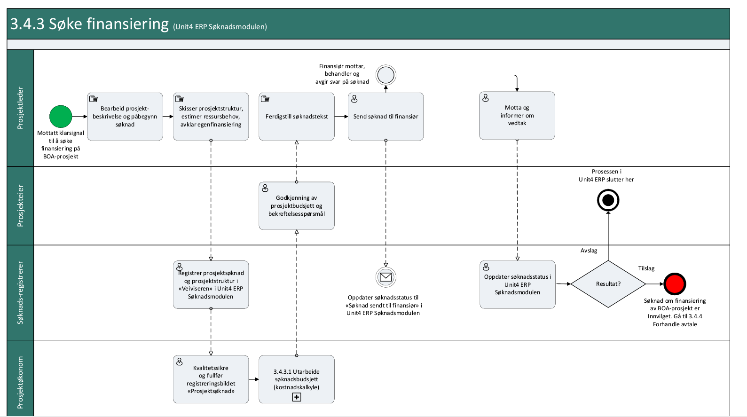
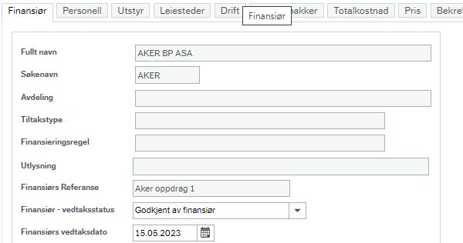
Hva er videre prosess etter at søknad er sendt
Resultat kommer fra finansiør
Søknadsregistrerer oppdaterer status
Søknad godkjent
Søknad avslått

Slide 51
Hvis søknad er godkjent – ny fase (og prosess) Forhandling

Slide 52
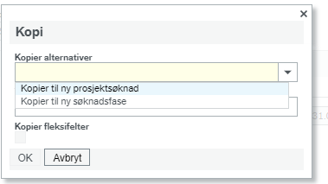
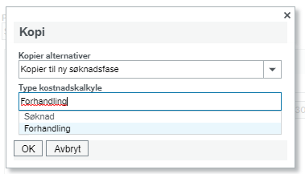
Hvis man skal gå videre med kontraktsforhandlinger
Søknaden (kalkylene) må kopieres til forhandlingsfase
Status («Godkjent av finansiør») må være oppdatert på alle kalkylene
Påse at du velger alle finansiører og alle avdelinger (når det er mer enn 1)
I bildet under var det kun 1 finansiør, men helt tilsvarende som å velge alle avdelinger
Velg deretter kopi
Det skal nå kopieres til ny Søknadsfase - Forhandling
Hvis «Kopier til ny søknadsfase» ikke er tilgjengelig er det mest sannsynlig fordi du ikke har merket alle finansiører/avdelinger

Slide 53
Forhandlingsfase
Søknaden har nå 2 «versjoner»
Påse at du står på Forhandling når du skal jobbe videre med denne
Velg så kostnadskalkyle for denne versjonen
Hvis nødvendig revideres budsjettet
Helt på samme måte som før søknad

Slide 54
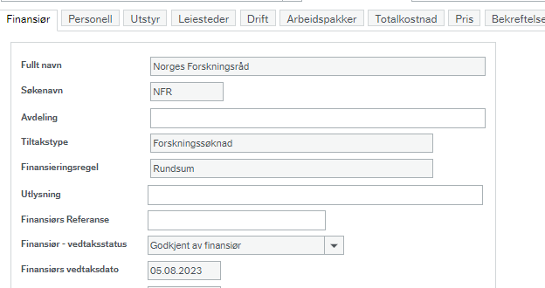
Avslutning av forhandlingsfasen
Når alt er klart skal også forhandlingskalkylen(e) sendes kostnadsgodkjenner(e)
Før de kan sendes må Finansiørs referanse fylles ut
Skal være kontraktsnummer for NFR, Grant Agreement number for EU – ellers hva som er relevant
Hvis det ikke er endringer i budsjett/finansiering blir forhandlingsversjon automatisk godkjent
Og derved går den til opprettelse i prosjektmodulen
Hvis endringer blir det samme arbeidsflyt som for søknad
Når godkjent går den til opprettelse i prosjektmodulen

Slide 55
Etter at prosjekt er sendt til prosjektmodul
Prosjekt opprettes
1 delprosjekt for hver finansiør
Fristilt koststed – dvs. hvis flere kalkyler (men kun 1 finansiør) blir det 1 delprosjekt
Koordinator blir satt som kunde på prosjekt/delprosjekt
Budsjettransaksjonene fra søknadsmodulen overføres til Planlegger (BOAPRO)
Siden søknadsmodulen jobber med prosjektår mens Planlegger jobber med kalenderår blir periodisering gjort (etter beste evne og info i søknadsmodul)
Personalkostnader rekalkuleres
Lønnsbånd i søknadsmodul «oversettes» til årslønn i Planlegger
Deretter beregnes sosiale kostnader basert på Autopost-kode og indirekte kostnader ihht. Info i Planlegger
Referanse mellom søknadsmodul og prosjektmodul skrives inn
I søknadsmodul
I prosjektmodul

Slide 56
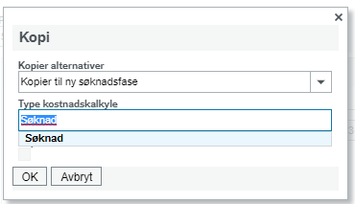
Søknadsversjoner – «scenarioer»
Mulig å kopiere en søknad til en ny versjon
Kan brukes til å ha ulike scenarioer/alternativer
Advarsel:
Krever nøyaktighet og kontroll hvis man skal bruke denne måten for å forsøke å simulere/vise flere alternativer - men det lar seg gjøre
Kun mulig å jobbe med 1 versjon om gangen
Man må gjøre versjonen aktiv for å kunne jobbe med den

Slide 57
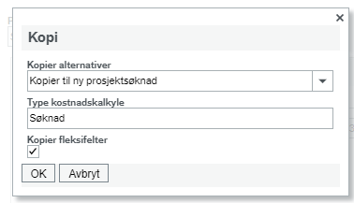
Søknadsversjoner – gjenbruk av data
Også mulig å kopiere en søknad til en ny søknad
Både avsluttede søknader og løpende søknader kan kopieres
Advarsel:
Ofte ikke helt rett frem å justere på diverse data for at de skal bli riktige for den nye søknaden
Så ofte like raskt/effektivt å opprette en ny søknad
Hvis du kopierer fra en søknad som har blitt overført til prosjektmodulen må denne haken fjernes (ellers får du feilmelding).
Fleksifelt er f.eks. Prosjektnummer

Slide 58
Valuta (EUR)
Mulig å vise (og også budsjettere) i EUR
Budsjettkurs som skal brukes er lagt inn i systemet og skal ikke endres
Pr. 5.9.23: 10,00/EUR
Ingen andre valutaer lagt inn i systemet
Eksempel – hvis EUR registrert

Slide 59
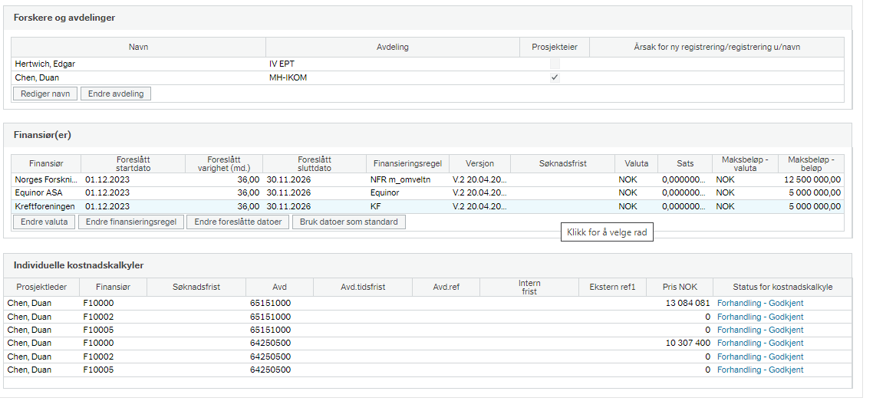
Kostnadsomveltning
Mulig å budsjettere automatisk kostnadsomveltning i søknadsmodulen
6 kalkyler (2 avd/3 finansiører) kan altså budsjetteres på 2 kalkyler

Slide 60
Særegenheter for kostnadsomveltning
Finansiering (pris) angis i fanen Kostnadsomveltning og ikke på Prisfanen
Utgangspunkt for kostnader
Alle kostnader skal finansieres forholdsvis av alle finansiørene
Mulighet for å angi at 1 spesifikk finansiør skal finansiere spesifikke kostnader
Interne kostnadskategorier «….- ikke omveltes»
Disse «særkostnadene» anses finansiert 100% først, deretter beregnes andel mellom finansiørene

Slide 61
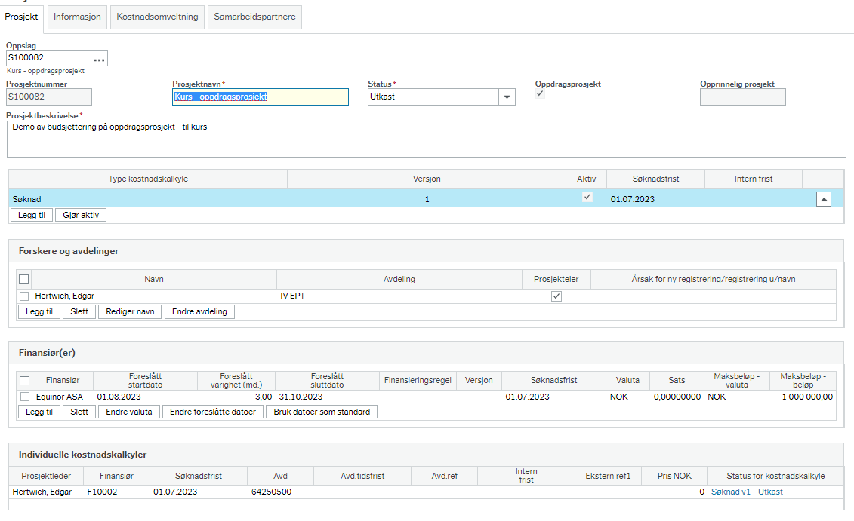
Oppdrag
Det fins ikke finansieringsregler (budsjettmaler) for oppdrag

Slide 62
Personellkostnader og -pris
Kan budsjettere Totale timer eller Totale dager
Timepriser (eller lignende) fins ikke i søknadsmodulen
Pris/dag må angis på Prisfanen
Før angivelse pris
Kostnader her inkluderer indirekte kostnader (jfr. over)
Forslag til pris = kostnad
Etter angivelse pris
Equinor-pris for hans lønnsbånd

Slide 63
Driftskostnader
På slike kostnader angir man margin for å finne pris
Vi har ingen «regler» for margin på drift (for øyeblikket)
Hvis man legger inn margin beregnes pris

Slide 64
Total pris – mot maksbeløp
Oppsummering

Slide 65
Godkjenningsrapport oppdrag

Slide 66
Hvor finner du mer info
DFØ brukerveiledning om Søke finansiering og forhandle avtale
BOTT rutine – Søke finansiering
BOTT rutine – Utarbeide søknadsbudsjett
BOTT rutine – Forhandle avtale
BOTT E-læringskurs om rollen Prosjektøkonom
NTNU Wiki: NTNU økonomi og lønn forvaltning - Kunnskapsbasen - NTNU
Veiledere
Informasjon om videre opplæring

Slide 67
Brukerstøtte
Brukerstøtte prosjektsøknadsmodulen i UNIT4 ERP
Din lokale prosessrådgiver er 1.linjestøtte.

Slide 68
Takk for deltakelsen!
This Photo by Unknown Author is licensed under CC BY-NC-ND

